Slide 1
暂不考虑时间序列影响
收集一段时间的Feature
可以考虑的Feature:
Retransmission
Flow Number
Byte Number
1. np.random.shuff() 操作np.arr, 不能用random.shuff操作
2. s2-eth3和s2-eth2的间隔(RTT)是不一样的
3. 断掉的时间要加上dataframe中第一条流的时间偏移量
4. 发包之间的时间间隔
5. 类别不均衡问题
6. 多个打流端口号一致吗，模拟相同的socket还是模拟不同的socket

Slide 2
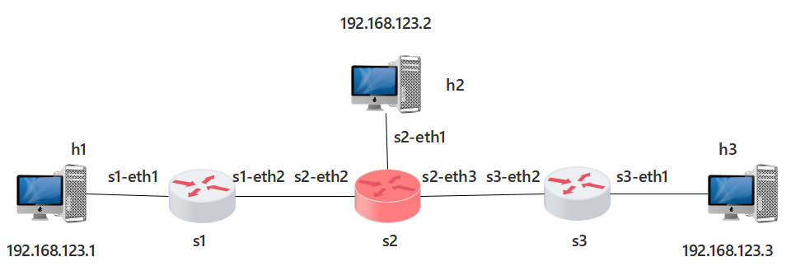
分类器区分上下游
<feature, label>：
Label=0：上游故障
Label=1：下游故障
Notes:
H1向H3恒定打流, 然后让上下游分别断掉,s2收集数据分别进行训练测试
H1向H3随机打流, 然后让上下游分别断掉,s2收集数据分别进行训练测试

Slide 3
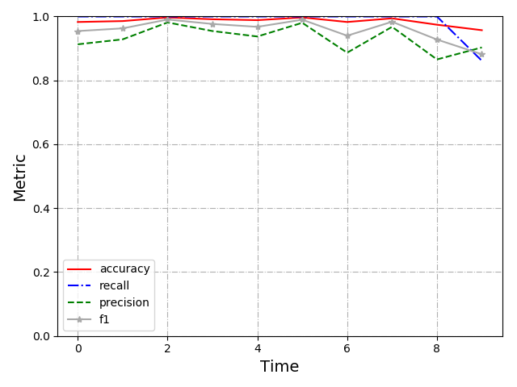
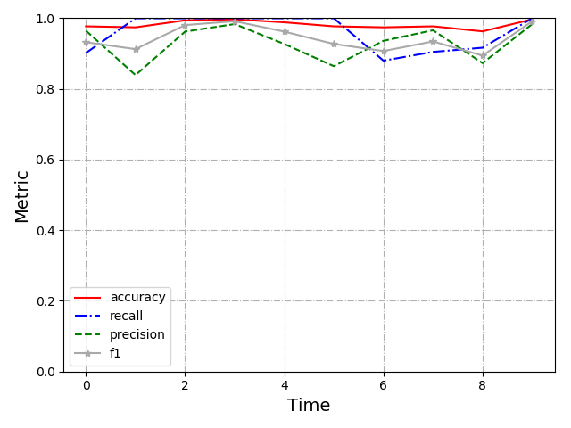
恒定打流8KB
未考虑时间序列信息判断上下游故障
Feature: ret+,ret-,flow+,flow- Feature: flow+, flow-
Notes:
时间间隔设置较大, 可以恒定捕获到完整的流。
猜测: 只要可以捕捉到完整的flow, 判断上下游故障的准确度会很高。

Slide 4
分类器区分上下游/是否有故障
<feature, label>：
Label=0：上游故障 or 无故障
Label=1：下游故障 or 有故障
Feature: flow+,flow-,syn,fin(正向和反向流的数目以及syn,fin标志流的数目)
Notes:
需要探索时间窗口的设置包括大小和数目，直观上推测对于小流来说window_size = rtt window_number = 4

Slide 5
样本采集方法
Fault
Sample
Normal
Sample
fault
window
Notes:
实际情况中，是否可以将时间窗口设置为最长的RTT, 然后在一个窗口内对不同的流进行不同长度的时间窗口分割。

Slide 6
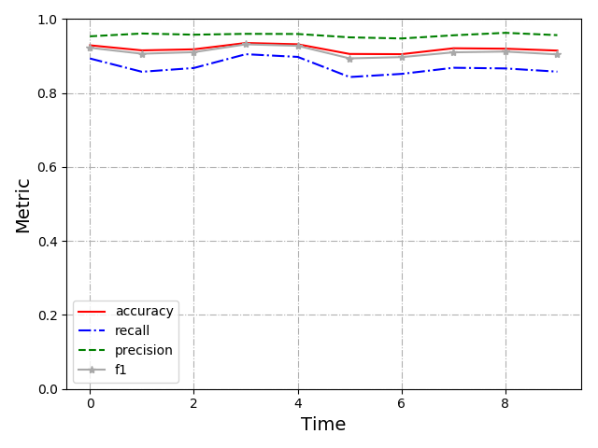
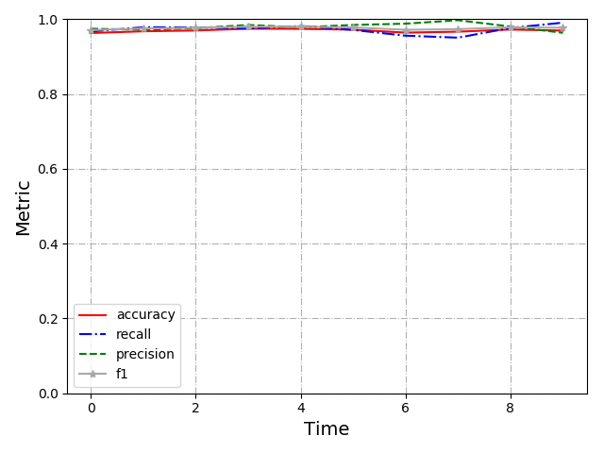
恒定打流8KB
在故障发生点前后各采样10个时间窗口
每四个时间窗口作为一组样本
判断上下游故障7000+组数据 判断是否有故障10000+组数据
Label0: 3658 Label1: 3349
Label0: 4026 Label1: 7007

Slide 7
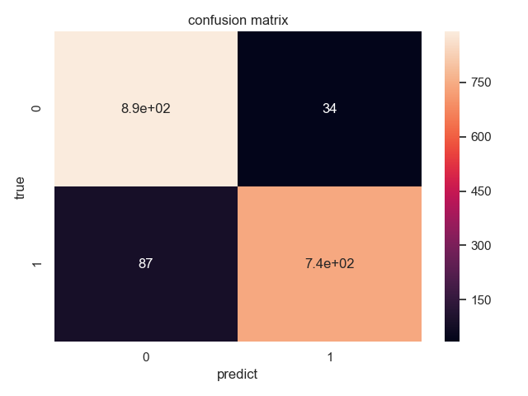
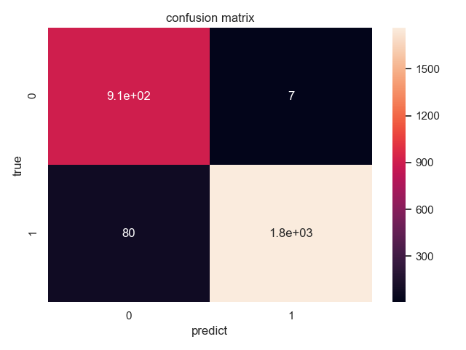
恒定打流8KB
在故障发生点前后各采样10个时间窗口
每四个时间窗口作为一组样本
判断上下游故障7000+组数据 判断是否有故障10000+组数据

Slide 8
分类器区分上下游/是否有故障
探测时间窗口数目和大小的设置对结果的影响
Notes:
需要探索时间窗口的设置包括大小和数目，直观上推测对于小流来说window_size = rtt window_number = 4
1. 当时间窗口设置的较小时, 采样较少的窗口，会出现类别不均衡的现象会导致结果较差

Slide 9
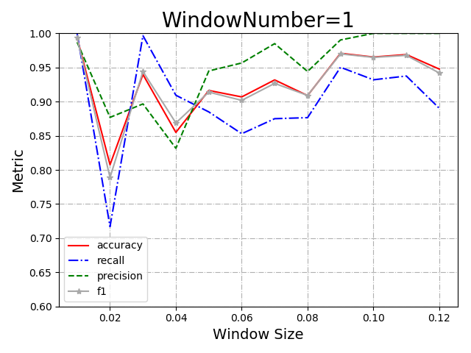
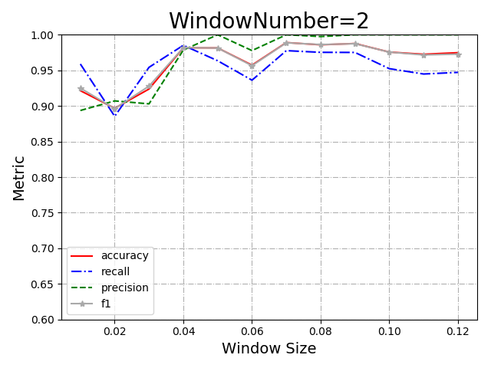
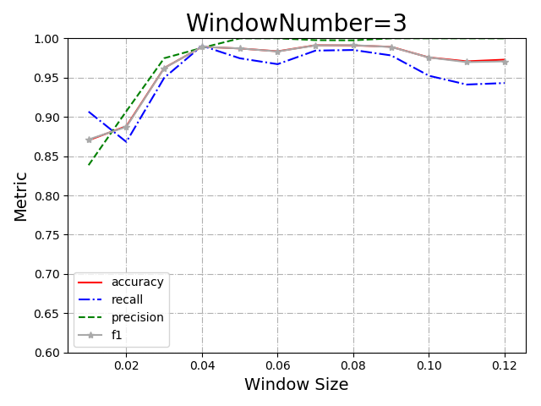
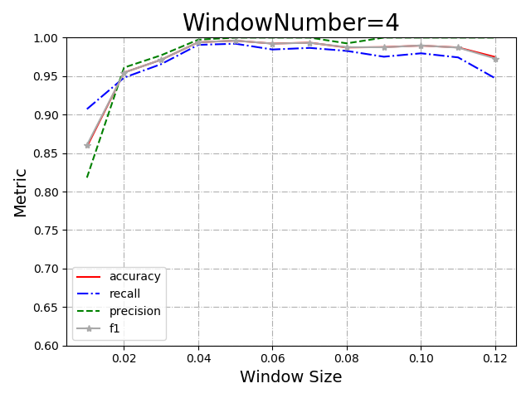
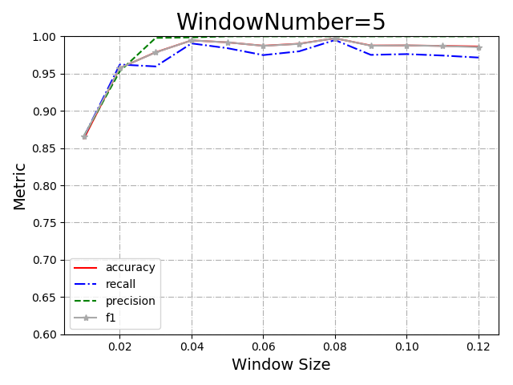
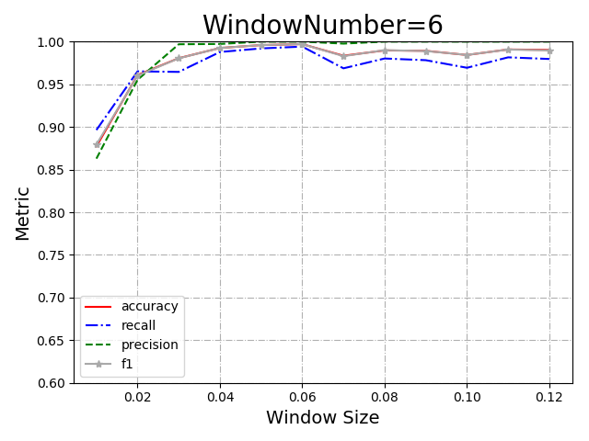
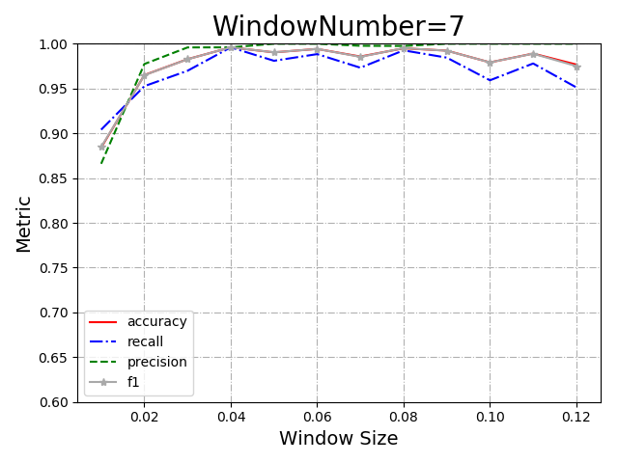
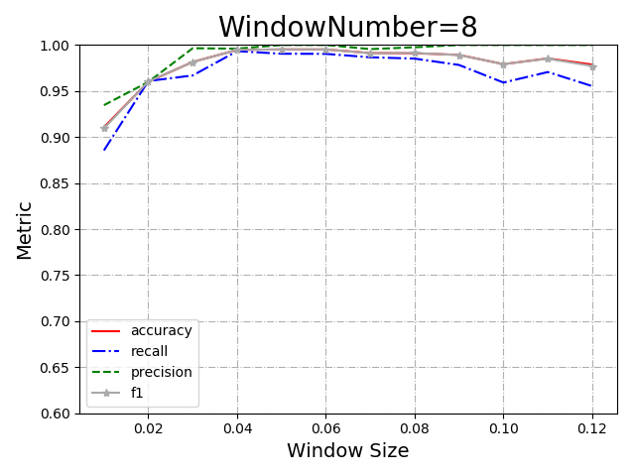
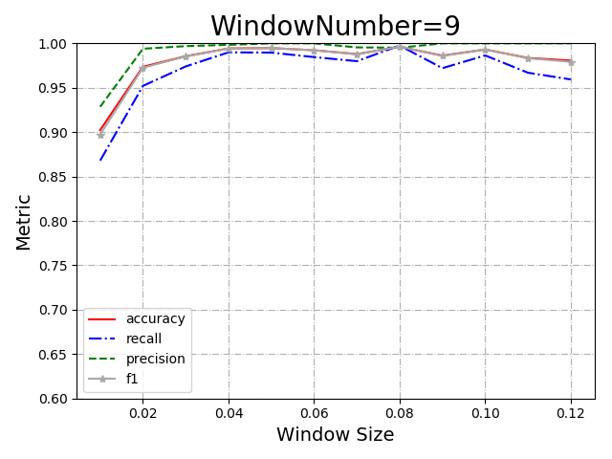
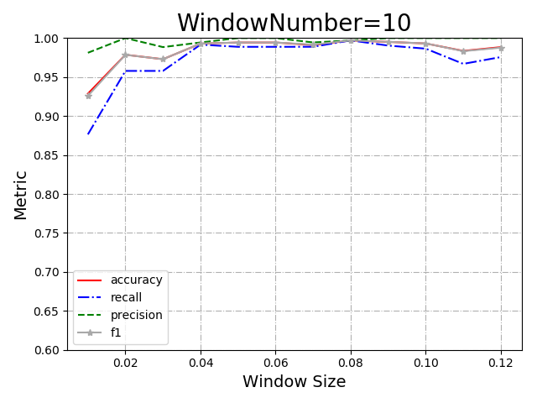
探究时间窗口设置对准确率的影响
Notes:
0.04是RTT, 基本上可以看出当时间窗口大小设置为RTT的时候会更准确。

Slide 10
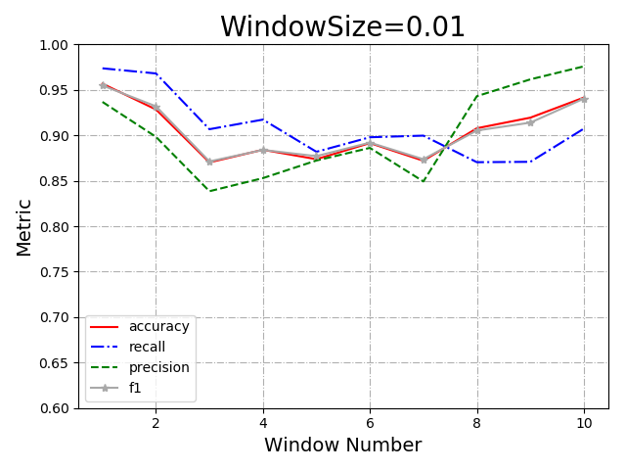
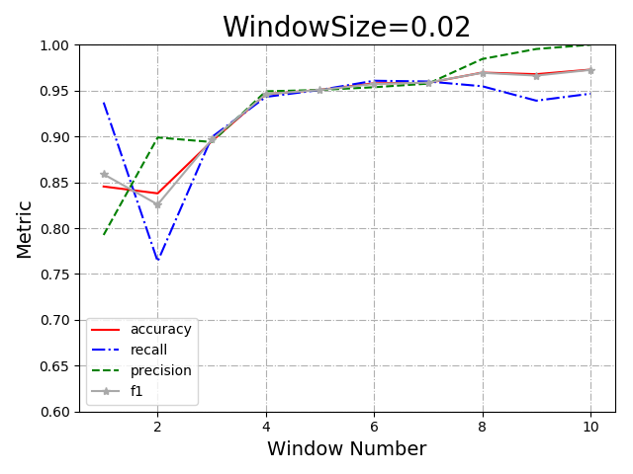
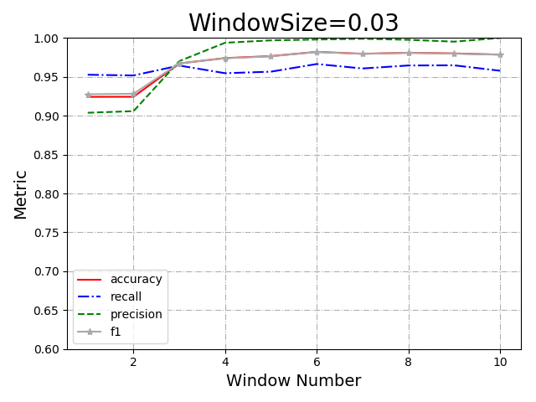
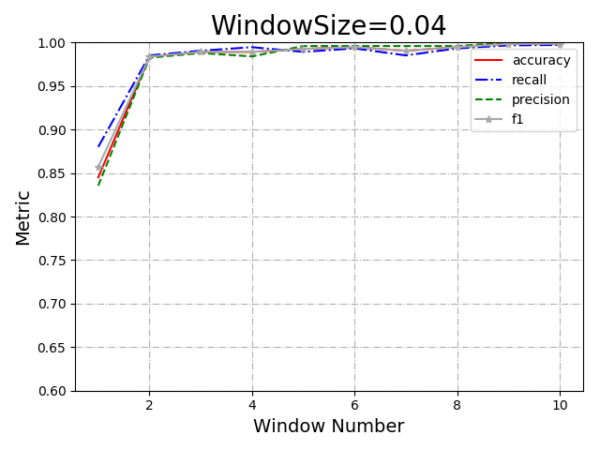
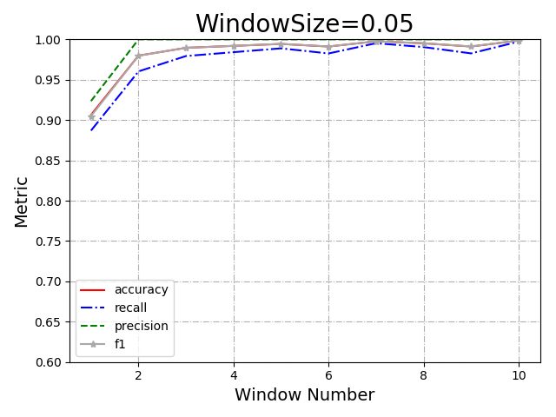
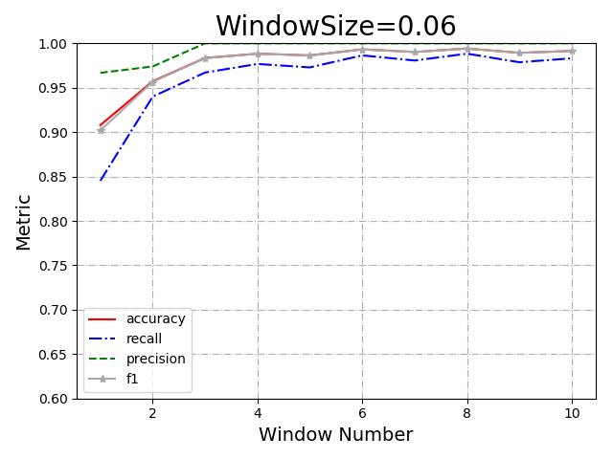
探究时间窗口设置对准确率的影响
Notes:
窗口数目增加时会产生噪音，在较小时通过增加一定程度上可以改善指标，较大时增加后指标会下降。

Slide 11
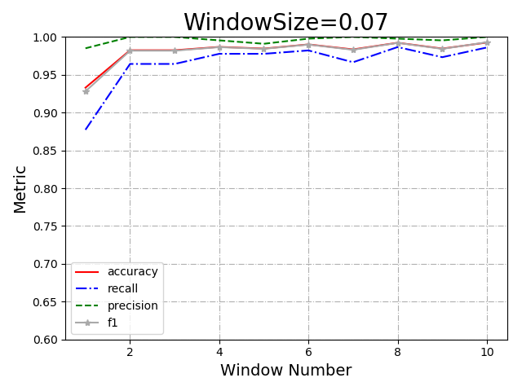
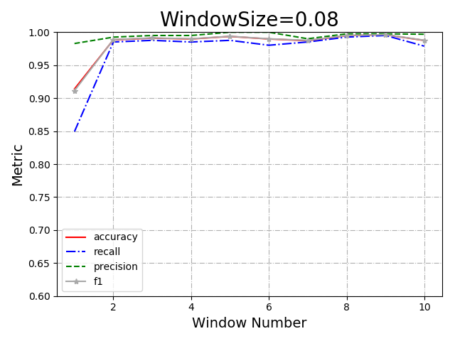
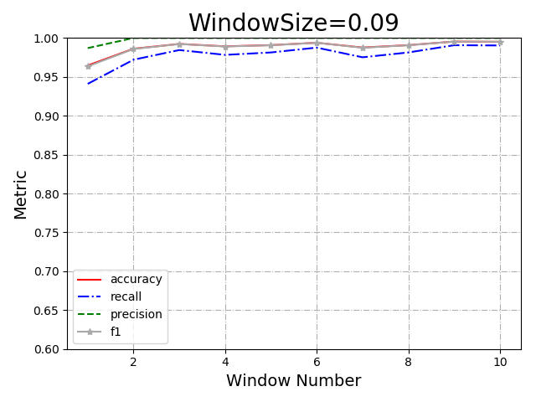
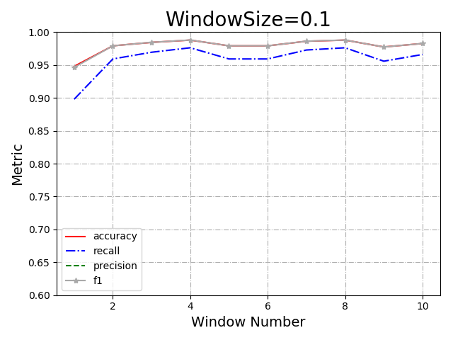
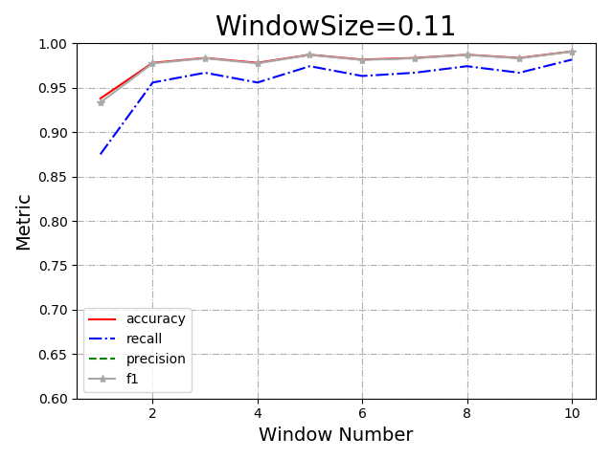
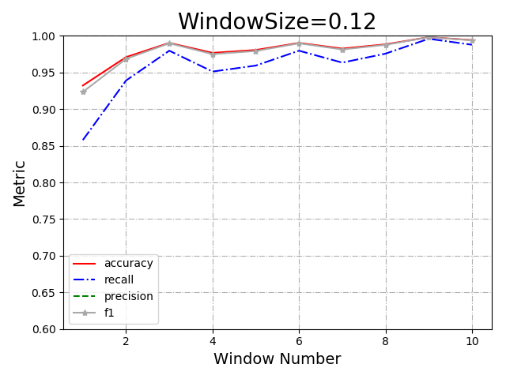
探究时间窗口设置对准确率的影响

Slide 12
分类器区分上下游/是否有故障
随机打流
Notes:
需要探索时间窗口的设置包括大小和数目，直观上推测对于小流来说window_size = rtt window_number = 4

Slide 13
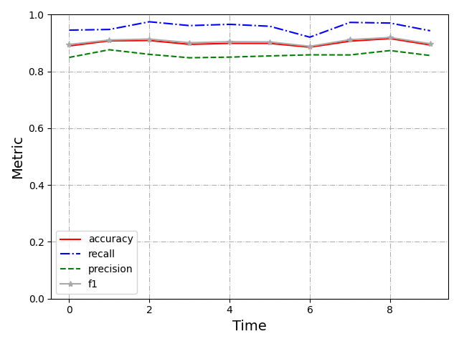
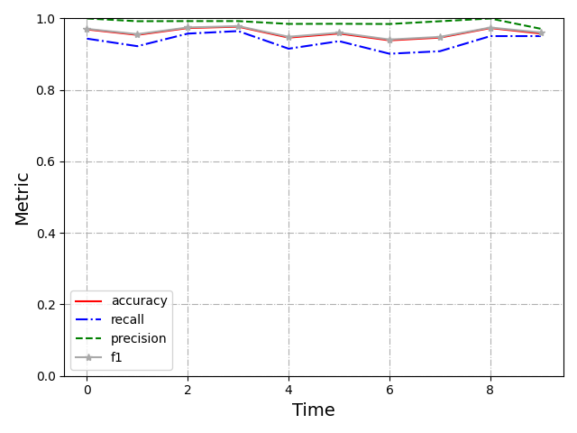
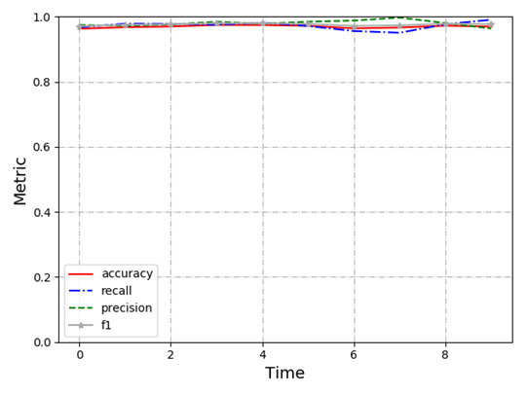
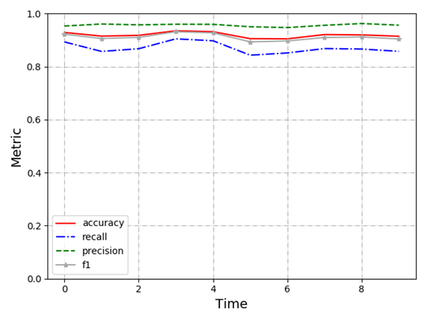
是否故障
上下游故障
Notes:
第一行随机打流，第二行恒定流量

Slide 14
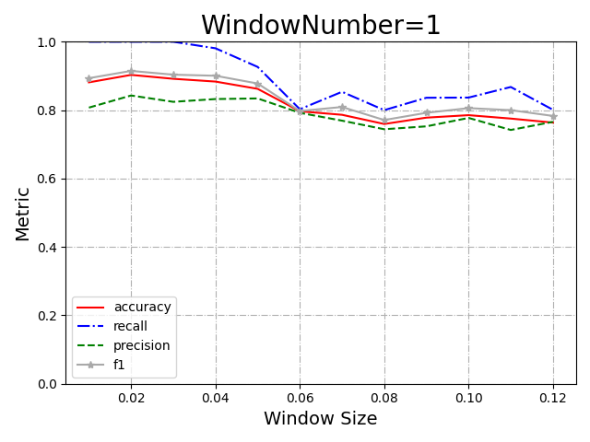
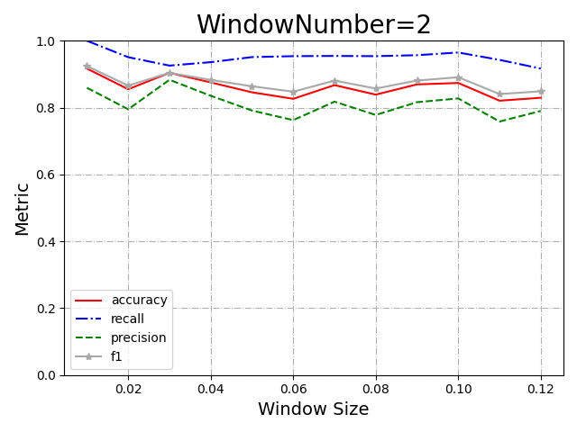
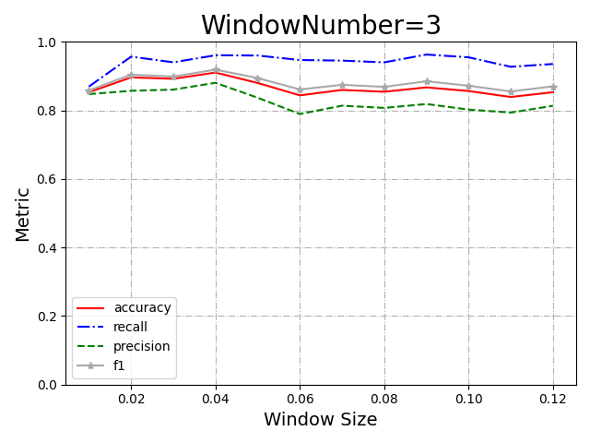
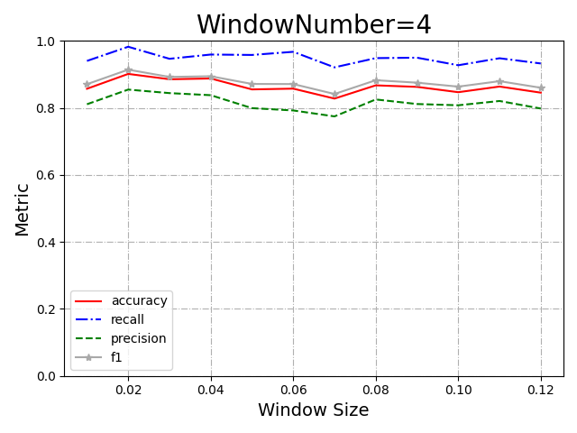
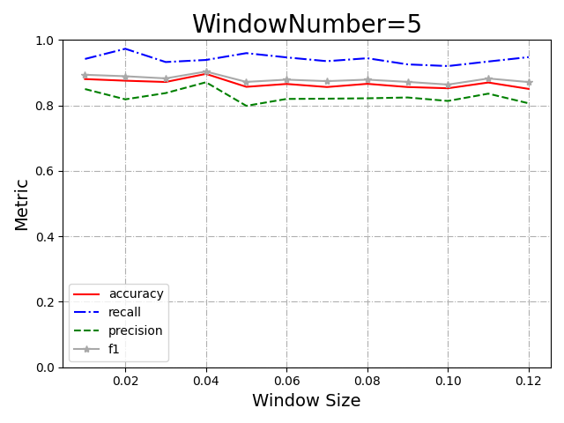
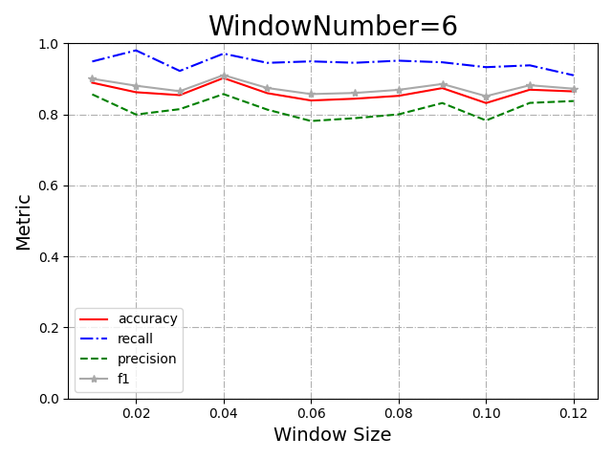

Slide 15
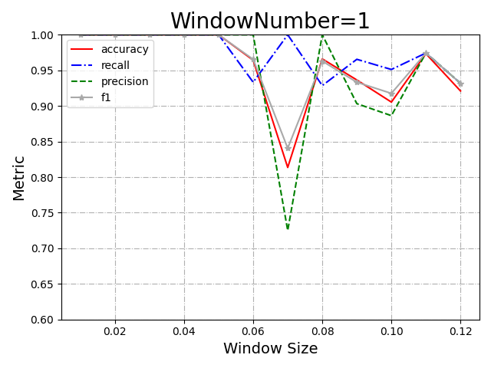
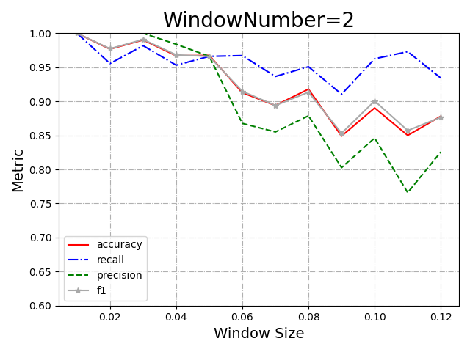
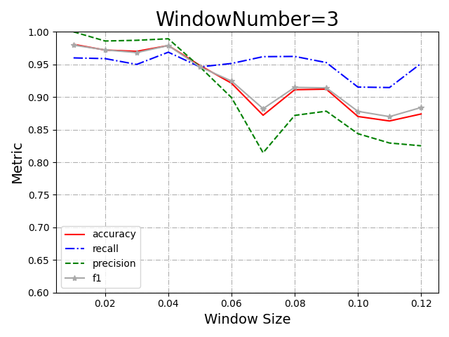
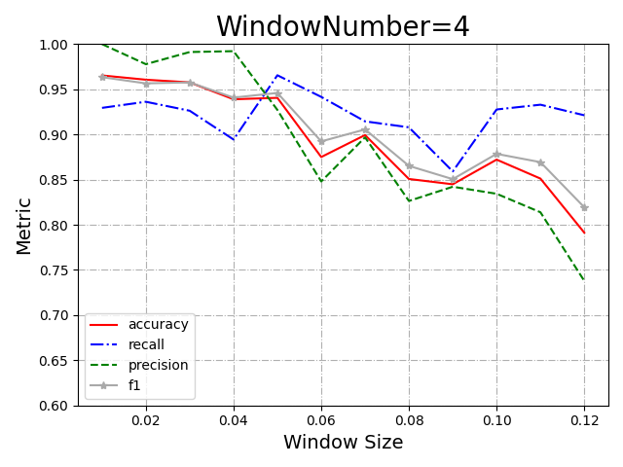
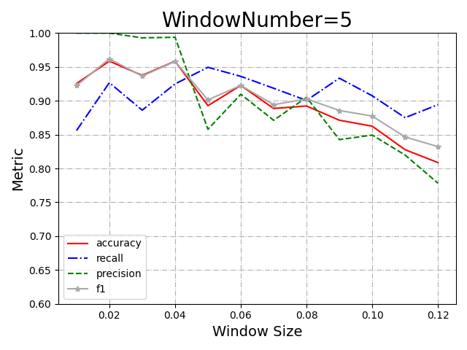
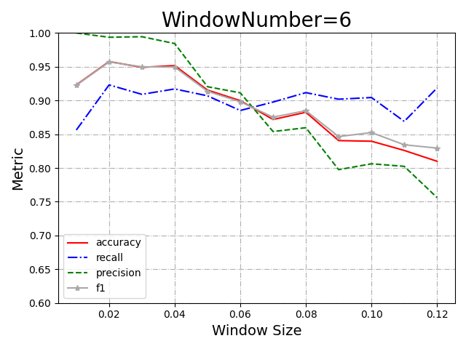
Notes:
window_size>RTT的时候，windowsize越大，噪声越多准确率下降
Window_size<RTT的时候, 信息损失, 准确率也下降

Slide 16
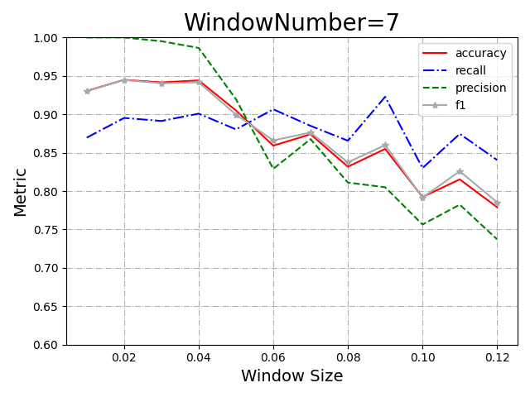
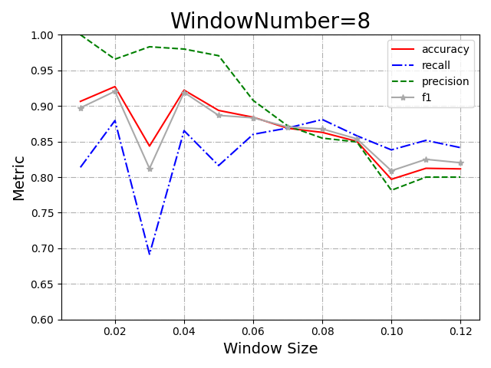
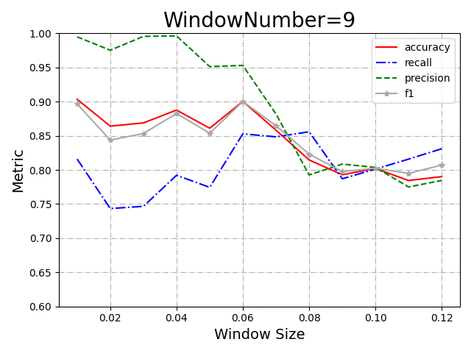
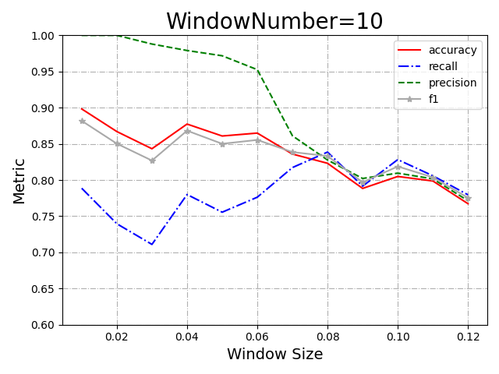
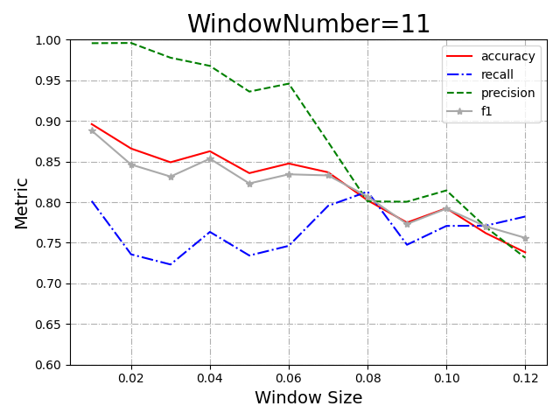


Slide 17







Slide 18







Slide 19







Slide 20







Slide 21

RTO和RTT的关系
The first RTT Measurement is R
Before the R is calculated: RTO=1
SRTT=R
SRTT = (1-alpha)*SRTT+alpha*RTT
Alpha的建议值是0.125
SRTT = 0.875*SRTT+0.125*RTT
每次重传之后RTO都会加倍
R是RTT的测量值，在第一个RTT测量之前 RTO=1
在获得RTT的测量值之后:
SRTT = R
RTTVAL = R/2
RTO = SRTT + max(G, K*RTTVAL)
K = 4
SRTT = (1-alpha)*SRTT+alpha*RTT
Alpha的建议值是0.125
SRTT = 0.875*SRTT+0.125*RTT
Notes:
H1向H2，H4，H5打恒定的流, 分别收集(1,2) (1,3),(1,5)的数据拼成一个feature

Slide 22
正常小流
SYN
SYN ACK
三次握手: RTT1
ACK
PSH ACK
ACK
PSH: RTT2
情形：四次挥手断掉对建模结果进行总结！！！！！
Len=1448
Len=1448
Len=1448
Len=1448
Len=1448
PSH Len=952
FIN PSH
数据传输：RTT3
下周汇报：
时间窗口对准确率的影响
时间窗口设置为RTT准去率高的可解释性，也就是各种正常异常的总结
流建模！
FIN ACK
四次挥手: RTT4
ACK
Notes:
第一个RTT, flow+=1 flow-=1
第二个RTT, flow+=1 flow-=1
第三个RTT, flow+=8 flow-= 8
第四个RTT, flow+=1 flow-=1
如果出现重传就会在上述四个时间窗口出现flow+和flow-不匹配的情况:（1）都是0（2）一方为0另一方不为0
[0,0,0,1]: 正常
[0,0,0,2]: 正常
[0,0,1,2]: 正常
[0,0,2,2]: 正常
[0,1,2,2]: 正常
[0,2,2,X]：X不配对, 会误以为是故障么？!!假阳性
[2,2,X,2]: 包含FIN
后面的都包含FIN和FIN ACK会认为是正常

Slide 23
故障小流
SYN
SYN ACK
RTT
1s
SYN ACK RET
情形：三次握手时候断掉(包括SYN,SYN ACK)
2s
SYN ACK RET
3s
SYN ACK RET
Notes:
[0,0,0,1]：正常: 末尾是SYN
[0,0,0,2]：正常: 末尾是SYN
[0,0,2,0]：异常
[0,2,0,0]：异常
[2,0,0,0]：异常
[1,0,0,0]：异常
后面会零散地出现四个时间窗口内仅有一个1，也就是异常了。

Slide 24
故障小流
SYN
SYN ACK
三次握手: RTT1
ACK
PSH ACK
3RTT
情形：数据传输过程断掉
Notes:
[0,0,0,1]：正常: 末尾是SYN
[0,0,0,2]：正常: 末尾是SYN
….
后面扫描到重传的窗口是会发现异常的

Slide 25
故障小流
SYN
SYN ACK
三次握手: RTT1
ACK
PSH ACK
ACK
PSH: RTT2
情形：四次挥手断掉
Len=1448
Len=1448
Len=1448
Len=1448
Len=1448
PSH Len=952
FIN PSH
数据传输：RTT3
FIN ACK
四次挥手: RTT4
Notes:
[0,0,0,1]: 正常
[0,0,0,2]: 正常
[0,0,1,2]: 正常
[0,0,2,2]: 正常
[0,1,2,2]: 正常
[0,2,2,X]：X不配对, 会误以为是故障么？!!假阳性
[2,2,X,2]: 包含FIN
后面会断断续续出现[0,0,1,0]：包含FIN会认为是异常的

Slide 26
SYN
流建模
R1
SYN ACK
R2
ACK
PSH ACK
ACK
Len=1448
R3
Len=1448
Len=1448
Len=1448
Len=1448
以s2-eth3端口为例
R1 = RTT port, dst
Port = s2-eth3，dst = h3
R2 = RTT port, src + 2*tnode
Port = s2-eth2, src = h1
Node = s2
R3: 数据包的排队时延?
R3 << R1和R2
R1+R2其实就是h1到h3的RTT
PSH Len=952
FIN PSH
FIN ACK
ACK

Slide 27
SYN
流建模
R1
SYN ACK
R2
ACK
PSH ACK
ACK
Len=1448
R3
Len=1448
Len=1448
Len=1448
Len=1448
R1<R2：将时间窗口设置为R1将会导致的假阳性现象。(因为可能出现上一个时间窗口含SYN流，下一个时间窗口无流)
将时间窗口设置为R1+R2
R2<R1：将时间窗口设置为R1即可
(不过都设置为R1+R2 肯定不会错？)
PSH Len=952
FIN PSH
FIN ACK
ACK

Slide 28


分类器区分远近
<feature, label>：
Label=0，1，3，4
Notes:
H1向H3恒定打流, 然后让上下游分别断掉,s3收集数据分别进行训练测试
H1向H3随机打流, 然后让上下游分别断掉,s3收集数据分别进行训练测试

Slide 29


分类器区分远近
Notes:
基本上没办法区分远近的故障
假设s1-s2(feature1)发生的流开始的t1时刻
假设s2-s3(feature2)发生的流开始的t2时刻
可能存在t1>t2 使得feature1和feature2是相似的, 所以比较难识别距离monitor远近的故障。

Slide 30


分类器区分是否故障
Notes:
但是对于是否故障和上下游故障还是可以准确区分。

Slide 31

分类器端口级别统计
<feature, label>：
Label=0 1 2
Notes:
端口级别的统计和(src,dst)对儿的统计区别，感觉(src,dst)对儿的统计会更细粒度

Slide 32


未进行端口级别统计
h1向h3和h4打流, 区分下游故障

Slide 33


进行端口级别统计
h1向h3和h4打流, 区分下游故障

Slide 34

分类器端口级别统计
<feature, label>：
Label=0 1 2 3
Notes:
H1向H2，H4，H5打恒定的流, 分别收集(1,2) (1,3),(1,5)的数据拼成一个feature
(h1,h4) (h2,h5)都有流的话，只在s3处收集数据包的数目是很难分析出哪条链路断掉
不基于端口：s3的数目计算
基于端口(1,2) (1,3),(1,5)

Slide 35
打流方式
1vs1:单条路径情况
1vs2:(h1,h2) (h1,h4) (h1,h5)
1vs3:(h1,h2) (h1,h4) (h1,h5)
2vs2:(h1,h4) (h1,h4) (h1,h5)
Notes:
H1向H2，H4，H5打恒定的流, 分别收集(1,2) (1,3),(1,5)的数据拼成一个feature
(h1,h4) (h2,h5)都有流的话，只在s3处收集数据包的数目是很难分析出哪条链路断掉
不基于端口：s3的数目计算
基于端口(1,2) (1,3),(1,5)

Slide 36
流量模型
流量的到达遵循泊松分布
流量的长度遵循帕累托分布(持续的时间间隔)
Poisson Pareto Burst Process (PPBP) Primer
The key principles of Poisson Pareto burst process are as follows:
Burst arrivals follow a Poisson distribution
The burst lengths follow a Pareto distribution. For large burst lengths, overlapping traffic aggregate to form a long-range dependent traffic model.
Each burst is modeled by a constant bit rate.

Slide 37

帕累托分布
被认为大致是帕累托分布的例子有：
财富在个人之间的分布
人类居住区的大小
对维基百科条目的访问
接近绝对零度时，玻色–爱因斯坦凝聚的团簇
在互联网流量中文件尺寸的分布
油田的石油储备数量
龙卷风带来的灾难的数量

Slide 38



流量模型
Interval~$exp(1/λ)$
Duration~$Pareto\left(γ,σ\right)$
$γ$=3-2*H
𝞼: m_burst_length
𝞴: 1/m_burstAlengthrrivals

Slide 39





流量模型
The PPBP has five parameters:
the Poisson arrival rate, 𝞴;
the arrival rate of work within a session, r;
the starting point of the Pareto tail,$δ$; (the minimum allowable burst length)
the rate of decay of the Pareto tail,$γ$;
the rate of the CBR component, 𝞳.
The process An has mean
variance
Notes:
𝞼：是帕累托分布的最小值, 这里设置成1表示最小持续一个时间单位
变化lamda

Slide 40



流量模型
The PPBP has five parameters:
“BurstIntensity”, “The data rate of each burst：1Mb/s 1.25Mb/s
“MeanBurstTimeLength", "Pareto distributed burst durations",DoubleValue (0.05) delta
"H", "Hurst parameter",DoubleValue (0.7) -> y(m_shape): 1.6
MeanBurstArrivals“, ”Mean Active Sources“,DoubleValue (5.0) 10
the Poisson arrival rate, 𝞴;
the arrival rate of work within a session, r;
the starting point of the Pareto tail,$δ$; (the minimum allowable burst length)
the rate of decay of the Pareto tail,$γ$;
the rate of the CBR component, 𝞳.
Notes:
𝞼：是帕累托分布的最小值, 这里设置成1表示最小持续一个时间单位
变化lamda

